Slide 1

第四课 字符串、列表、循环
Python

Slide 2
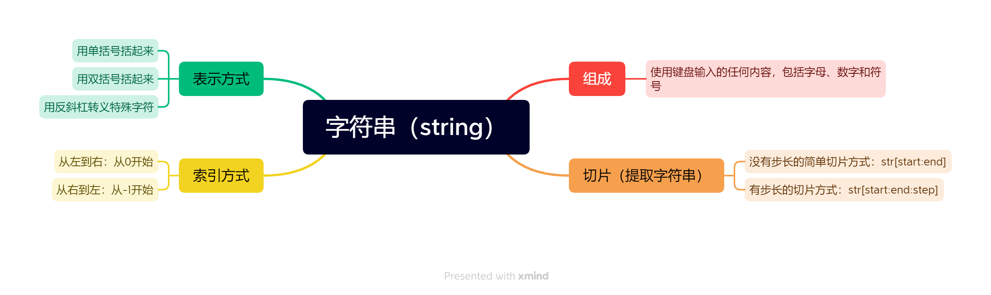
1
字符串
字符串：Python的基本数据类型之一。

Slide 3
1
字符串
创建字符串对象，并赋值给str。
str="hi"
print(str)

Slide 4
1
字符串
切片操作指的是提取字符串的部分内容，作为新的一个或一段字符使用。
要实现提取，就要先为字符串中的每个字符编号，在python中称为索引。
字符串的索引有两种编号方案：正向索引和反向索引

Slide 5
1
字符串索引
定义一个字符串：str=”在坚持你就赢了！”
字符串 坚 持 你 就 赢 了 ！
正向索引 0 1 2 3 4 5 6
反向索引 -7 -6 -5 -4 -3 -2 -1
其中str[0]=”坚” str[-6]=”持”

Slide 6
1
字符串切片
字符串切片语法格式：str[索引值1:索引值2:步长]
str表示要提取内容的字符串。
索引值1是表示开始提取的索引编号，如果省略则默认从第一个字符开始提取。
索引值2是表示结束提取的索引编号，切片操作将提取到该编号为止（不包括该编号位置上的字符），如果省略，则提取到最后一个字符为止（包括最后一个字符）。

Slide 7
1
字符串切片
运算 | 实例 | 说明
str[m:n] | str[4:5]=str[-3:-2]=”赢了” | 获取str中索引从m到n-1的字符
str[m:] | str[2:]=”你就赢了！” | 获取str中索引从m到结尾的字符
str[:n] | str[:1]=”坚持” | 获取str中从开始到索引为n-1的字符
str[:] | str[:]=”坚持你就赢了！” | 获取str原本所有字符
str[::-1] | str[::-1]=”！了赢就你持坚” | 将str中所有字符逆序
str[m:n:k] | str[1:6:2]=”持就了” str[1:6:-2]=”” str[6:1:-2]=”！赢你” str[6:1:2]=”” | 从索引为m的字符开始，每隔k-1个字符获取一个字符，直到索引为n-1个字符结束。（k为正，正向索引；k为负，反向索引）

Slide 8
1
字符串连接方式
创建两个字符串对象：str1=”hi” str2=”python!”
+运算：将多个字符串顺次连接，例:str1+str2
*运算：将字符串复制链接,例：str1*3
逗号连接：输出语句中用英文逗号可以连接多个字符串。例：print（str1,,str2）
join方法：格式为字符串1.join(字符串2),作用是以“字符串1”为连接符，穿插到“字符串2”的每一个字符之间。例：str1.join(str2)

Slide 9
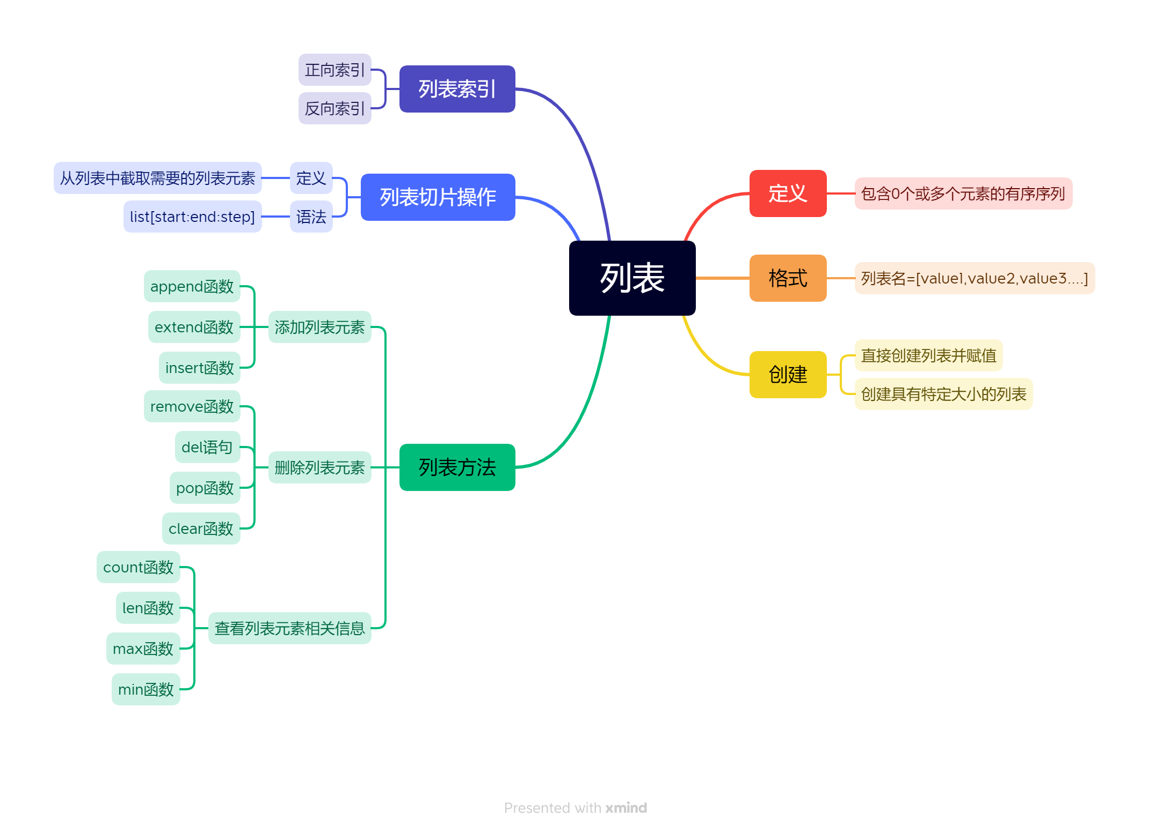
2
列表
当然也可以给列表里的元素排序等等，如果后面需要用到，我门再学......

Slide 10
2
列表
假设需要在计算机中存储3个学生的姓名，我们之前学习了变量，一个变量可以存储一个学生姓名，只需要创建3个变量就好了。那需要存储全校的初一年级的学生姓名呢？是不是要创建几百个变量呢？为了解决大容量存储的问题，Python提供了列表、元组、字典等“容器”，我们先从列表开始学起！
列表定义：包含0个或多个元素的有序序列。列表是一种有序的数据结构，它可以存放任意类型的元素，包括字符串、对象、甚至是其他列表。

Slide 11
2
列表定义
假设需要在计算机中存储3个学生的姓名，我们之前学习了变量，一个变量可以存储一个学生姓名，只需要创建3个变量就好了。那需要存储全校的初一年级的学生姓名呢？是不是要创建几百个变量呢？为了解决大容量存储的问题，Python提供了列表、元组、字典等“容器”，我们先从列表开始学起！
列表定义：包含0个或多个元素的有序序列。列表是一种有序的数据结构，它可以存放任意类型的元素，包括字符串、对象、甚至是其他列表。

Slide 12
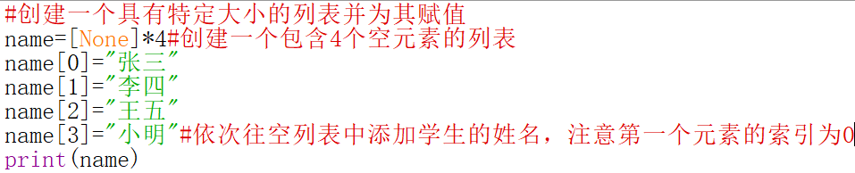
2
列表格式和创建
格式：列表名=[元素1,元素2,元素3,...]
例：score=[91,65,75,82,90,68]
列表创建的两种方法：
1.
2.

Slide 13
2
列表方法——添加列表元素
append函数:在列表末尾添加单个元素
格式：list.append(value)
extend函数：在列表末尾添加多个元素
格式：list.extend(value)
insert函数：在列表指定位置插入元素
格式：list.insert(index,value)

Slide 14
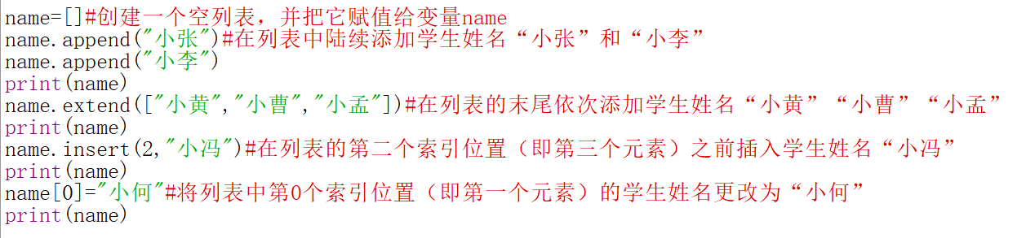
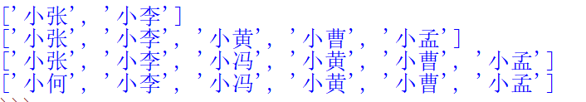
2
列表方法——添加列表元素
代码：
运行结果：

Slide 15
2
列表方法——删除列表元素
remove函数:删除指定的元素
格式：list.remove(value)
del语句：根据索引位置删除元素
格式：del list[index]
pop函数：根据索引位置删除元素
格式：list.pop(index)
clear函数：清空列表
格式：list.clear()

Slide 16
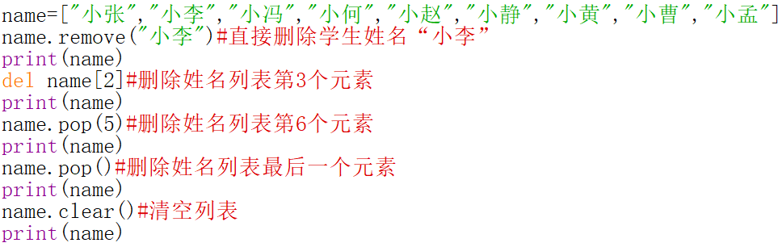
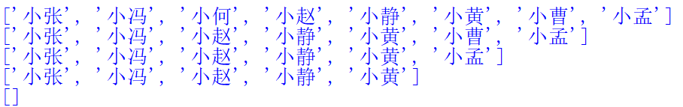
2
列表方法——添加列表元素
代码：
运行结果：

Slide 17
2
列表方法——查看列表元素相关信息
count函数:统计某个元素在列表中出现的次数
格式：list.count(value)
len函数：返回列表list的长度
格式：len(list)
max函数：返回列表list元素中的最大值
格式：max(list)
min函数：返回列表list元素中的最小值
格式：min(list)

Slide 18
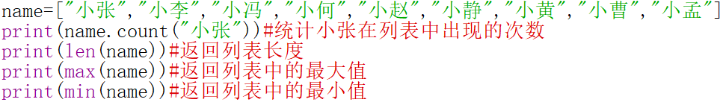

2
列表方法——查看列表元素相关信息
代码：
运行结果：

Slide 19
2
列表切片操作
定义：从列表中截取需要的列表元素。
语法：list[start:end:step]
start是第一个截取的元素。
end是第一个不截取的元素。
step是截取的步长，为正时，从左往右取值，为负时，从右往左取值。

Slide 20
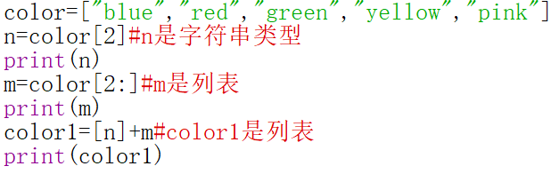
2
列表切片操作
假设列表color=["blue","red","green","yellow","pink"]
列表 | blue | red | green | yellow | pink
正向索引 | 0 | 1 | 2 | 3 | 4
反向索引 | -5 | -4 | -3 | -2 | -1
代码：

Slide 21

2
列表切片操作
假设列表color=["blue","red","green","yellow","pink"]
代码：
运行结果：

Slide 22
3
循环——for循环
什么是循环结构？
循环结构是指程序重复执行循环语句中的一行或多行代码，其中3个要素为循环变量、循环体和循环终止条件。
循环结构的优点：提高程序运行效率

Slide 23
3
循环——for循环
for循环的基本结构：
for 是Python中的关键字
item是变量
in 也是关键字
iterable是对象，可以是列表也可以是字符串等
for item in iterable：
do something

Slide 24

3
循环——for循环
试一试：
想一想：
查看输出结果，执行了几次循环？

Slide 25
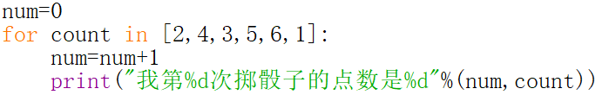
3
循环——for循环
掷骰子：
想一想：
查看输出结果，第一个%d跟第二个%d分别代表什么，对应我们之前学的哪些？

Slide 26
3
循环——for循环
介绍新函数：enumerate（列表）：用于将一个可遍历的数据对象(如列表、元组或字符串)组合为一个索引序列，同时列出数据和数据下标，一般用在 for 循环当中。
掷骰子：
num是列表索引，而列表索引是从0开始，转变成次数需要+1
count取的是列表元素

Slide 27
3
循环——for循环
列表虽然很方便，但是如果我想循环10000次呢？难道要[1,2,3,4......9998,9999,10000]吗？
range函数可以很轻松的解决这个问题

Slide 28

3
循环——for循环
试一试：
range函数帮完成了1000次循环，但它是从0开始计数到999，而不是从1到1000

Slide 29


3
循环——for循环
如果你想从1开始，可以有两种方法：
num变成num+1：
range(10)变成range(1,1001)：

Slide 30
3
循环——for循环
说明range函数有两个参数时，一个开始的值，一个结束的值。使用for循环遍历它，会得到一个数字列表，这个列表包含中间所有数字（但不包含结束的值）
range函数并不是真正的创建了一个数字列表，它返回的是一个“迭代器”，可以用循环来遍历它，从而得到一个数字列表。

Slide 31
3
循环——for循环
如果range函数没有设置起始值，程序会默认从0开始
真正的range函数有三个参数：开始值、结束值、增长值
格式：
range（开始值，结束值，增长值）

Slide 32



3
循环——for循环
试一试：
1、
2、
3、

Slide 33


3
循环——for循环
for循环遍历字符串对象
试一试：
1、
2、

Slide 34
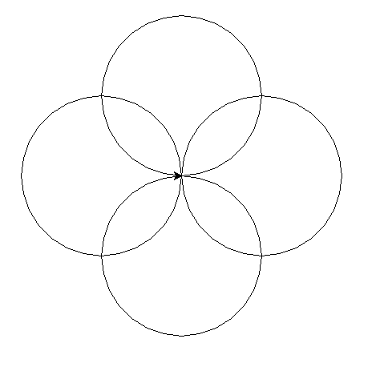
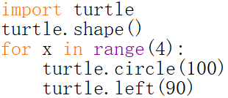
3
循环——for循环
画玫瑰花瓣：

Slide 35
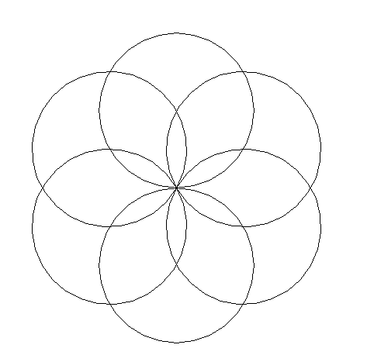
3
循环——for循环
修改循环让玫瑰花瓣带六个圆：

Slide 36
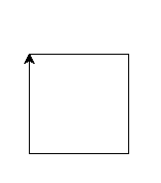

3
循环——for循环
还记得这个吗？
用循环实现右边图形：
背景颜色是黑色
画笔粗细是10
画笔颜色蓝色
隐藏海龟
有能力的同学改变画布大小和画布标题

Slide 37
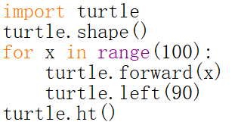
3
循环——for循环
试试以下代码：做得快的同学可以添加背景颜色、改变画笔大小等，丰富代码。
尝试改变一点点旋转的角度，看一看绘制的图案是否有明显变化。

Slide 38
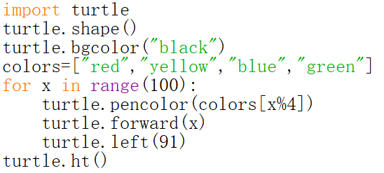
3
循环——for循环
尝试以下代码：

Slide 39
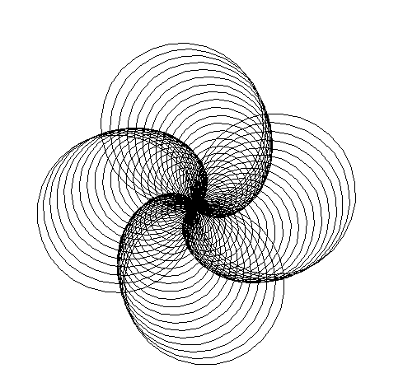
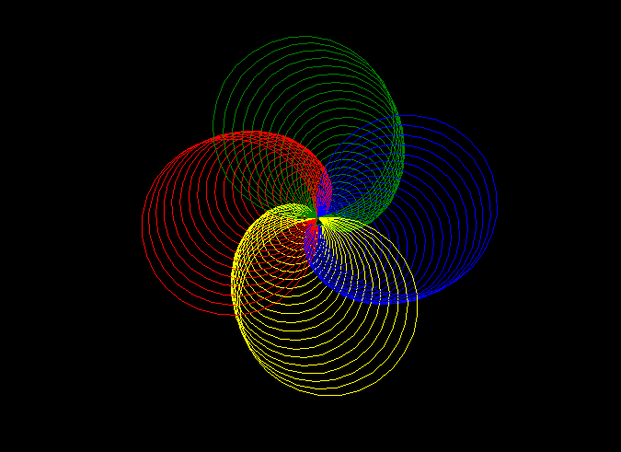
3
循环——for循环
尝试模仿正方形，尝试圆的螺旋线。

Slide 40
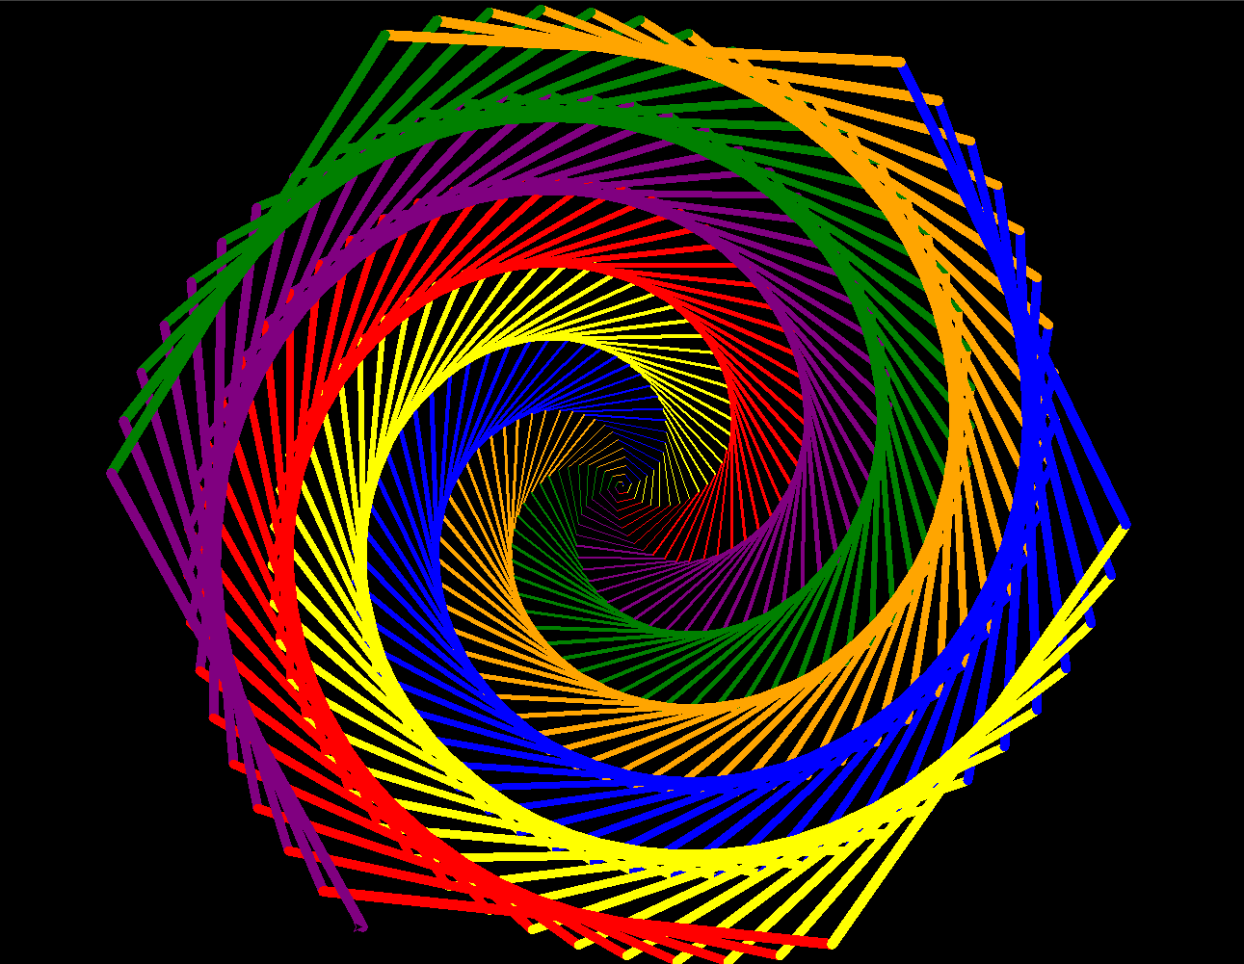
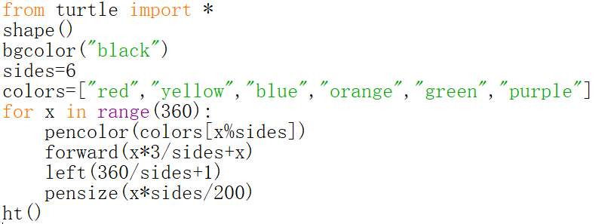
3
循环——for循环
尝试以下代码：

Slide 41
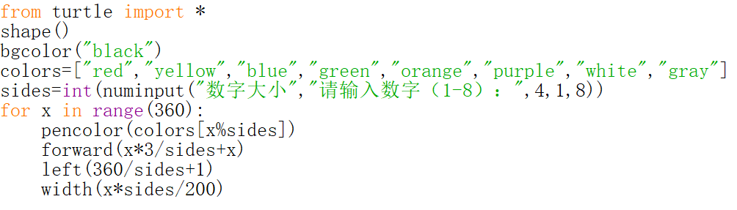
3
循环——for循环
numinput()函数允许用户输入一个数字。数字范围是1-8，用户不输入默认为4。
改变代码，变换不同图形。

Slide 42
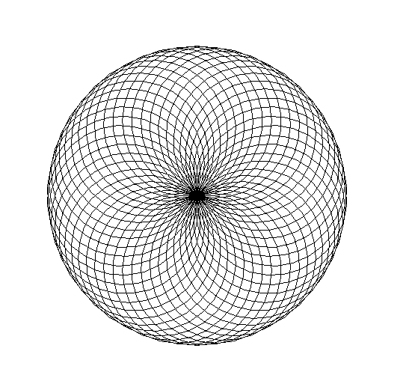
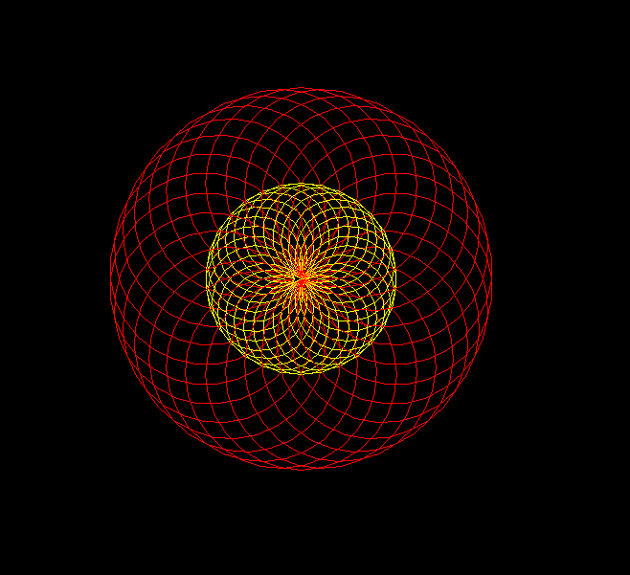
3
循环——for循环
尝试改变玫瑰花瓣代码，让其根据输入的值有很多个圆。再升级难度，加三行代码变成以下图形。

Slide 43

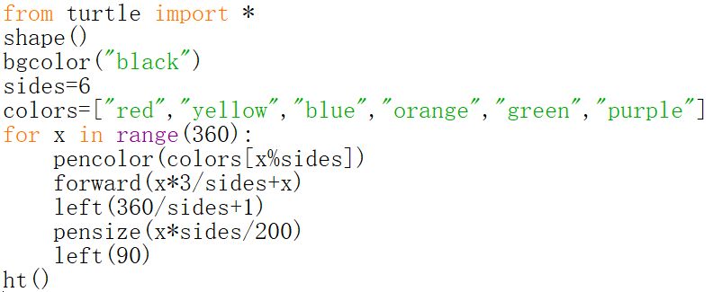
3
循环——for循环
改变代码，可以输入不同的边数并且改变角度。变换不同图形，参考上一个例子。

Slide 44
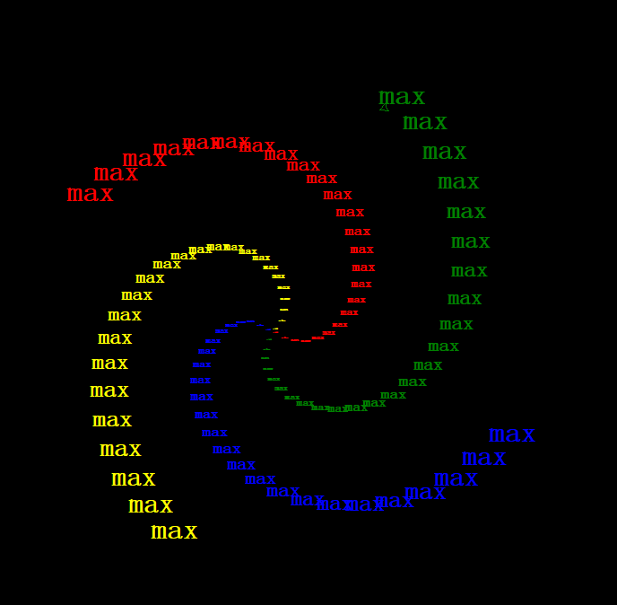
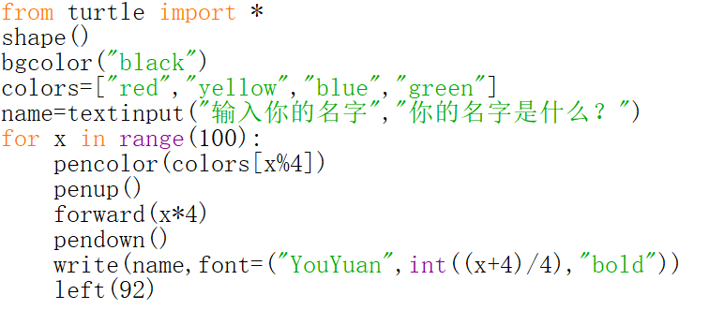
3
循环——for循环
尝试一下代码，看看运行结果。

Slide 45
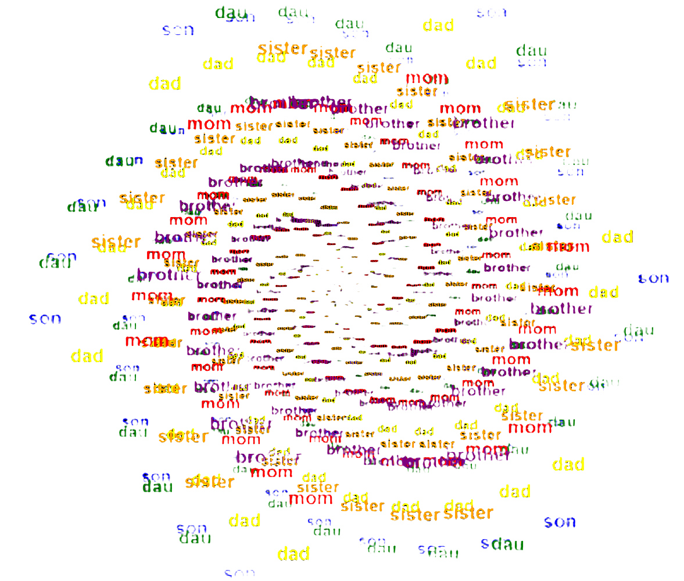


3
循环——for循环
一个循环制作的图形，不够酷炫。我要再来一个！

Slide 46
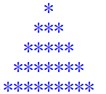
3
循环——嵌套for循环
先来一个简单的小例子：
还记得这个图形吗？除了纯手打，我们还可以用循环的嵌套来实现。

Slide 47
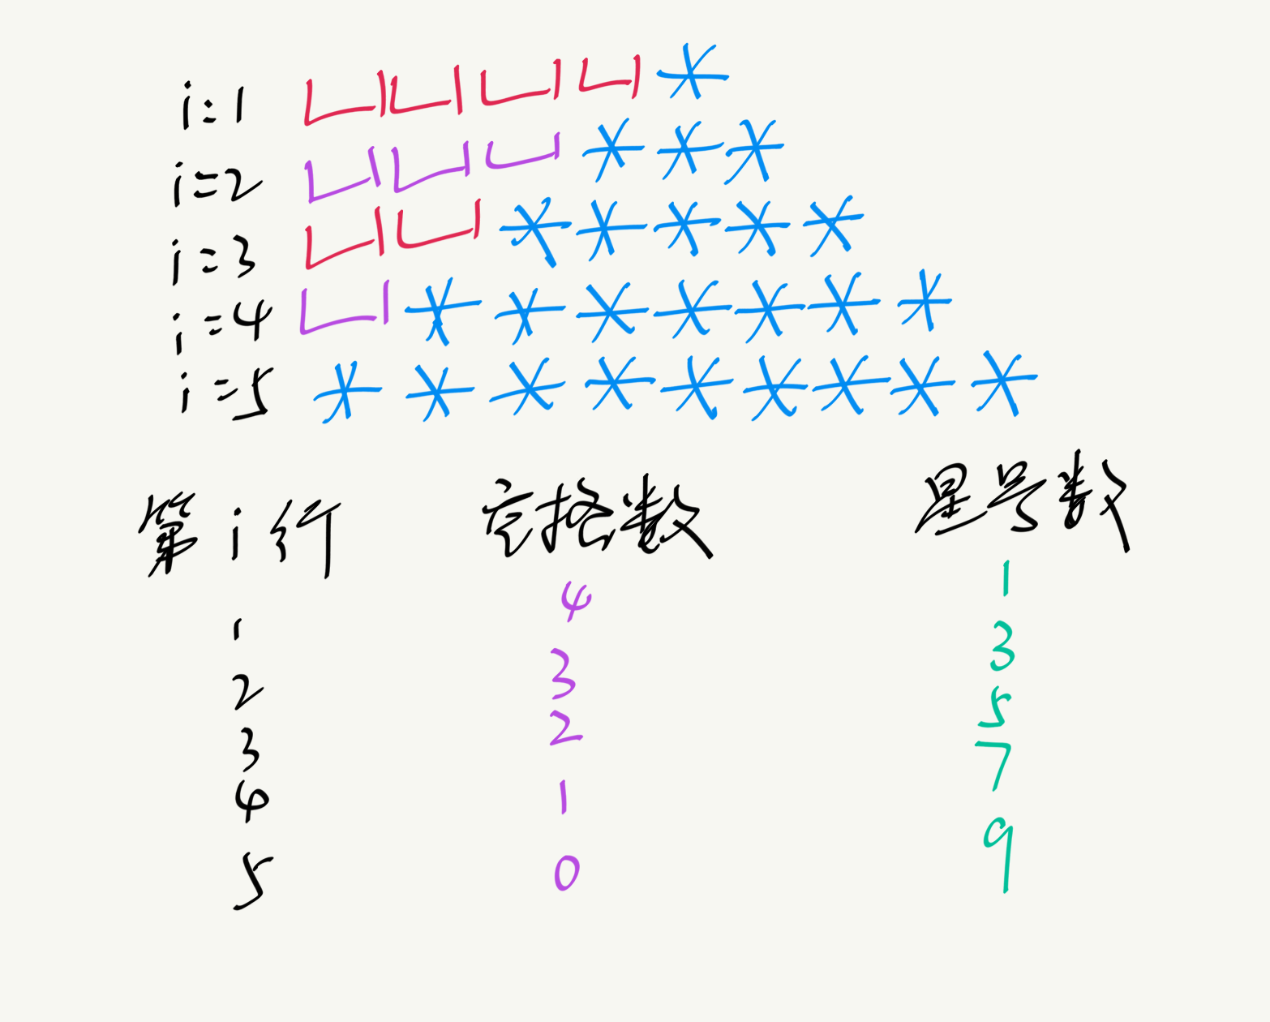
3
循环——嵌套for循环
找规律：
怎么分别用带有i的式子表示空格数和星号数？
找到规律我们才可以以不变应万变

Slide 48
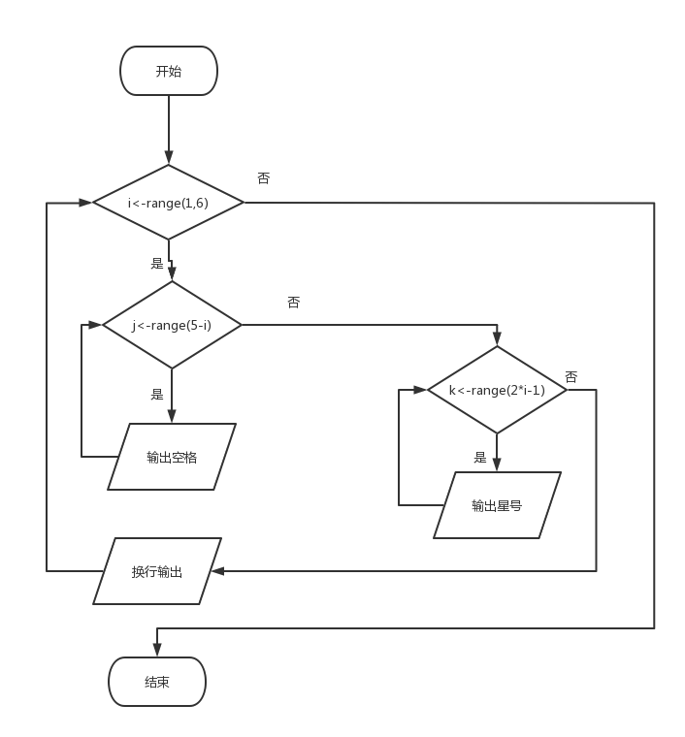
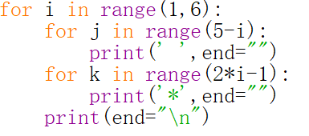
3
循环——嵌套for循环

Slide 49
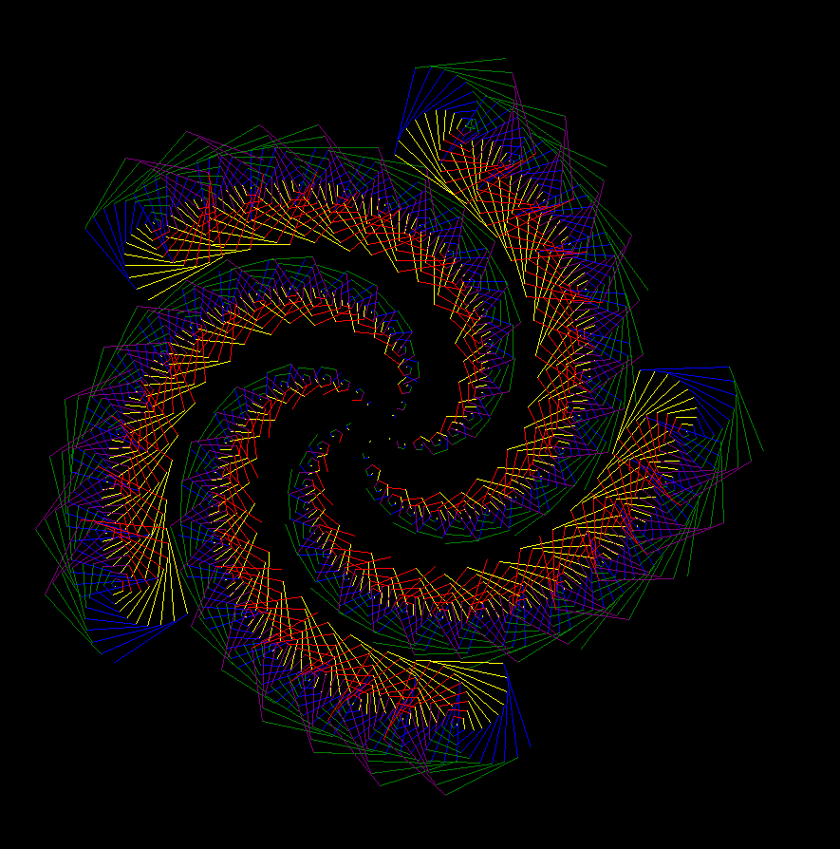
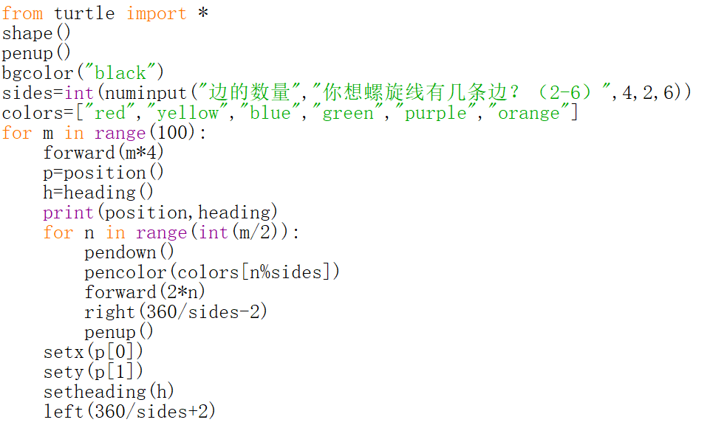
3
循环——嵌套for循环

Slide 50

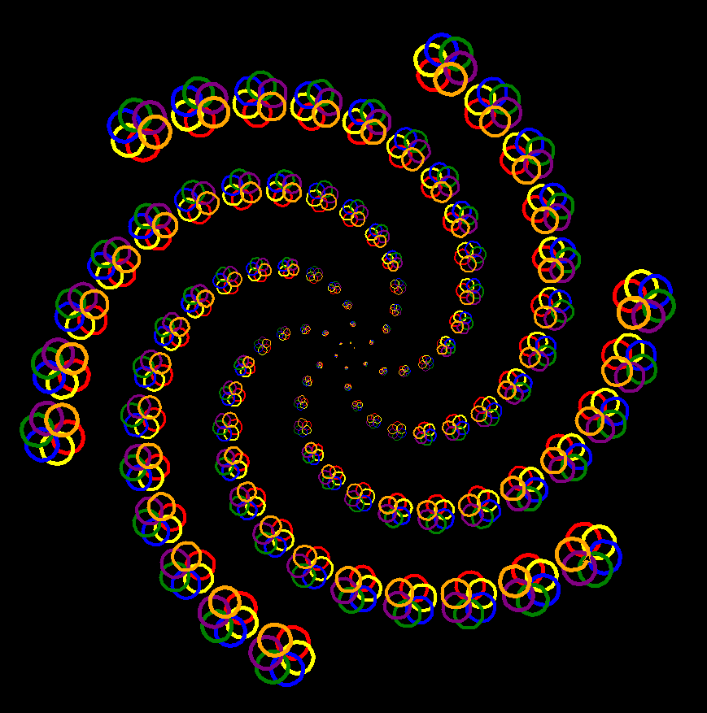
3
循环——嵌套for循环
挑战任务：
修改程序。用玫瑰花瓣替换螺旋正方形，并且添加代码修改每一个玫瑰花瓣中的圆的颜色和大小，当玫瑰花瓣越来越大时，改变画笔粗细。记得改变画笔速度！

Slide 51
3
循环——while循环
作用：满足指定条件时，循环执行语句。
while 条件：
do something

Slide 52
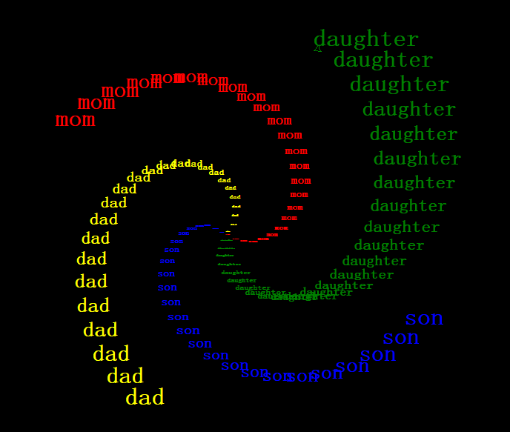
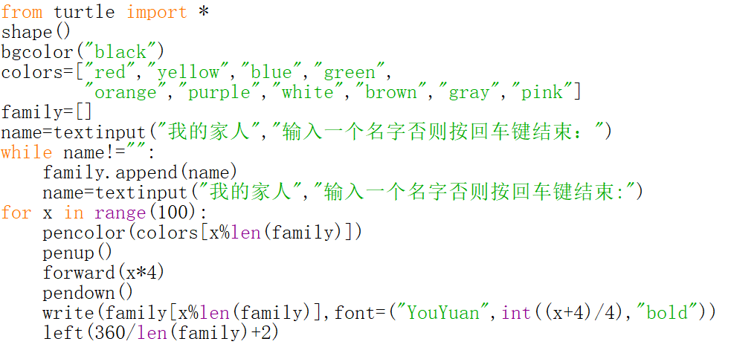
3
循环——while循环
尝试一下代码，看看运行结果。

Slide 53
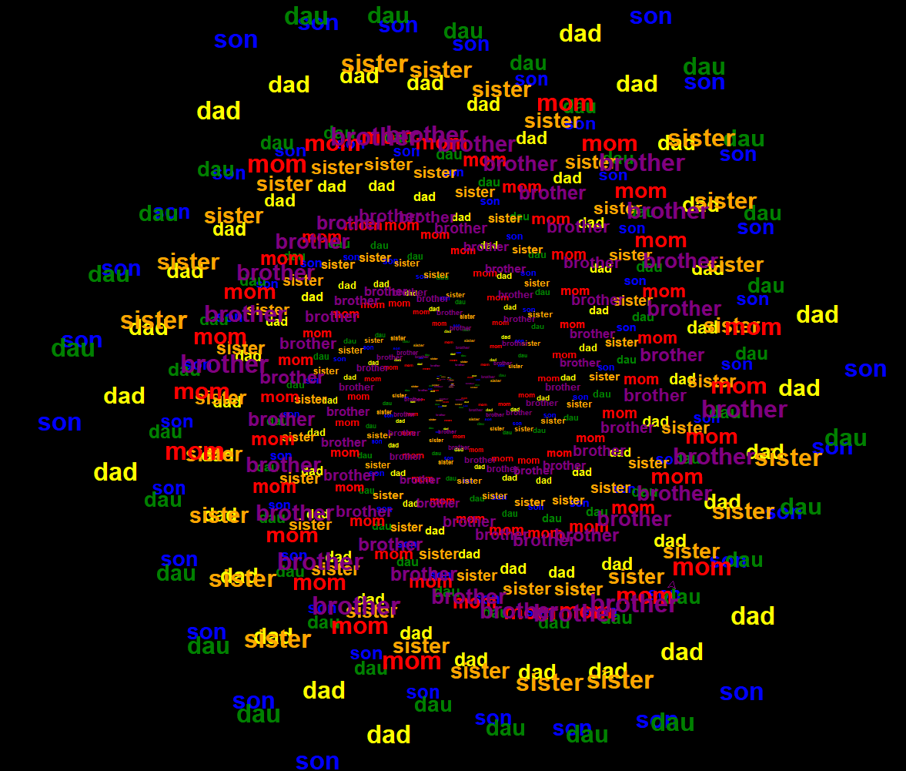
3
循环——for和while循环嵌套
挑战任务：我们将上面的例子结合起来。绘制一个超级家庭螺旋线。
在中的for循环之中创建一个内部循环；然后修改外部循环，在绘制每一个小的螺旋线之前，记住海龟的位置和方向；在继续开始下一条大的螺旋线的位置之前，将海龟设置回到原来的位置和方向。

Slide 54






LOGO
1234567
1234567
1234567
1234567
1234567

